Slide 1
Jornada de Fortalecimiento de Entidades Federativas
Baja California Sur
12 febrero del 2019

Slide 2
Diagnóstico
http://www.atlasnacionalderiesgos.gob.mx/apps/Declaratorias/
2000-2018
2000-2018
Declaratorias de Desastre
Declaratorias de Emergencia

Slide 3
Análisis
http://www.atlasnacionalderiesgos.gob.mx/apps/Declaratorias/
DESASTRE 2000-2018
EMERGENCIA 2000-2018

Slide 4
Impacto

Slide 5
Impacto

Slide 6
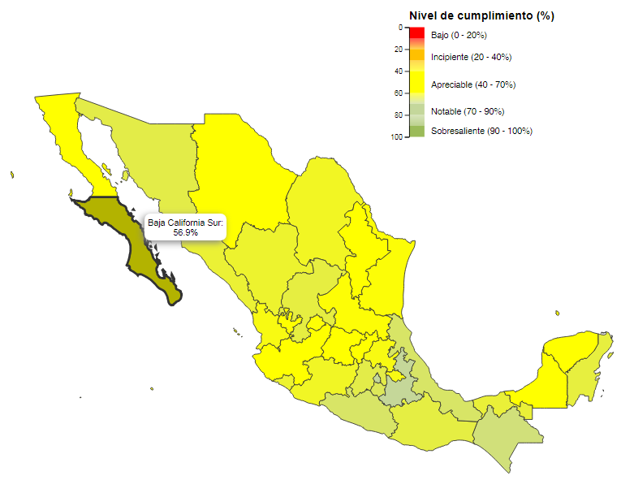
Políticas Públicas
Gestión Integral de Riesgos
http://www.atlasnacionalderiesgos.gob.mx/IGOPP
Baja California Sur 56.9% - APRECIABLE
Evaluación Nacional
Informe Estatal de Gobernabilidad y Políticas Públicas (iGOPP) en Gestión Integral del Riesgo, CENAPRED (2018).

Slide 7
Políticas Públicas
Gestión Integral de Riesgos
1
5
6
2
3
7
4
1. Definición de atribuciones y acciones en las normatividades de los sectores en torno a la GIR.
2. Marco jurídico que establezca la actualización de los planes de desarrollo urbano, así como los planes de ordenamiento territorial después de ocurrido un desastre, siendo un área de oportunidad para corregir los procesos de ocupación y uso del suelo que evidencien problemas o riesgos preexistentes.
3 y 4. Implementación de estructuras de protección financiera o transferencia de riesgos a nivel municipal. Existencia de Estrategia para la Gestión Integral de Riesgos (EGIR).
5. Evidencia de asignación presupuestal a la identificación de riesgos en los sectores, por ejemplo: partidas específicas para análisis de vulnerabilidad en el sector hidráulico o carretero.
6. Evidencia de asignación presupuestal a la prevención de riesgos en los sectores, por ejemplo: partidas específicas para obras de mitigación o protección para el sector agrícola.
7. Cada sector es responsable de la realización de planes de recuperación, los cuales determinen acciones básicas y estrategias a realizar en caso de afrontar un proceso de recuperación post desastre.

Slide 8
Instrumento Financiero
FOPREDEN
Histórico de Proyectos Preventivos
AÑO | ESTATUS | NOMBRE DEL PROYECTO | APORTACIÓN FEDERAL | COPARTICIPACIÓN | TOTAL
2007 | FINALIZADO | REUBICACIÓN DE VIVIENDAS AFECTADAS DE 146 FAMILIAS DE LA COMUNIDAD DE LA POZA GRANDE MUNICIPIO DE COMUNDÚ, B. C. S. | $ 11,808,189.96 | $ 11,808,189.96 | $ 23,616,379.92
2008-2009 | FINALIZADO 2015 | REUBICACIÓN DE NUEVE PLANTELES EDUCATIVOS EN LOS MUNICIPIOS DE MULEGÉ Y COMONDÚ, BAJA CALIFORNIA SUR. | $ 34,686,201.54 | $ 14,865,514.94 | $ 49,551,716.48
Inversión total en prevención 2007 - actual
$ 73’168,096.40

Slide 9
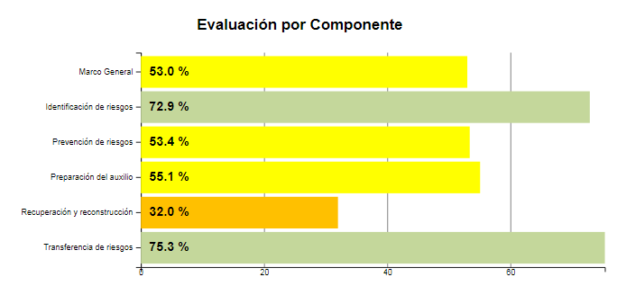
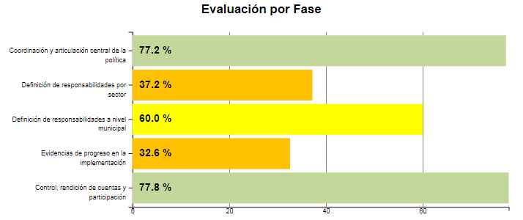
Políticas Públicas
Gestión Integral de Riesgos

Slide 10
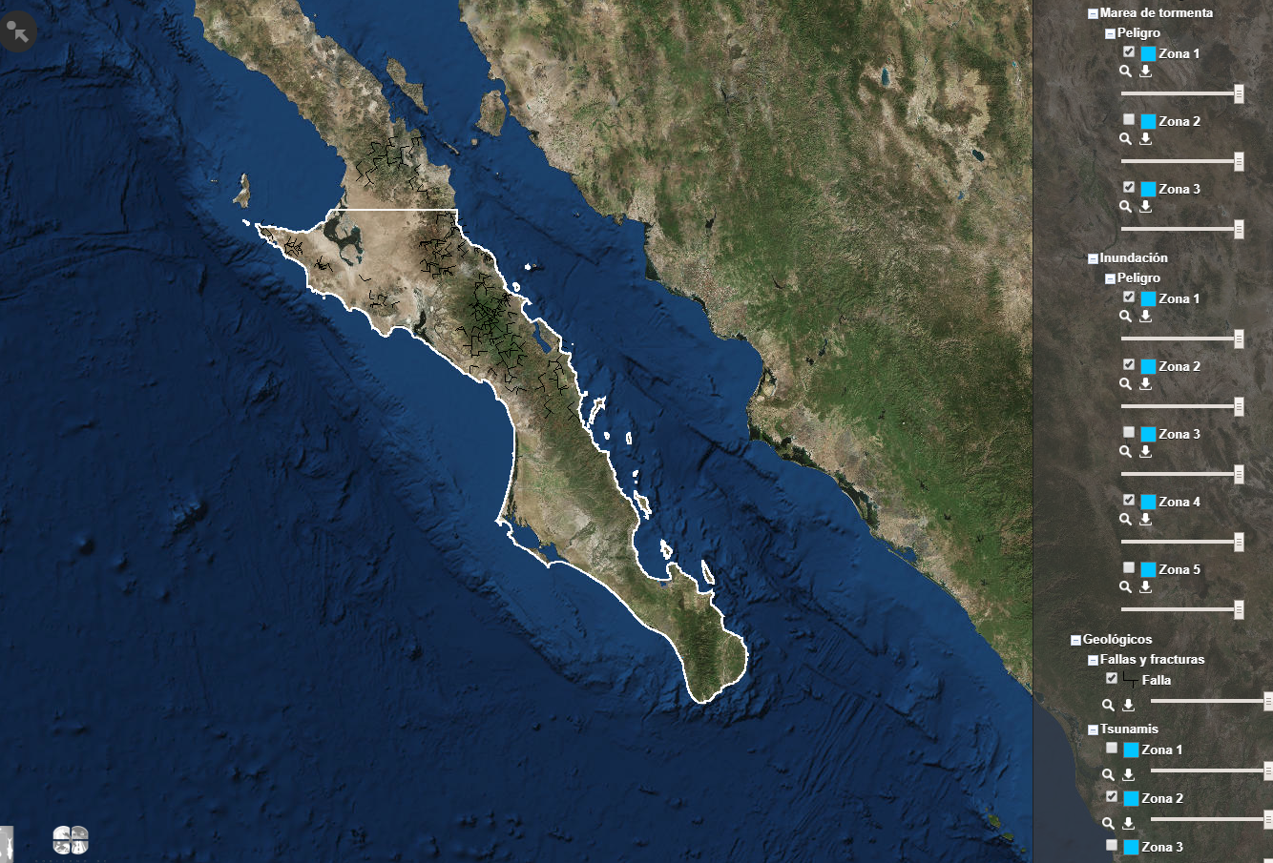
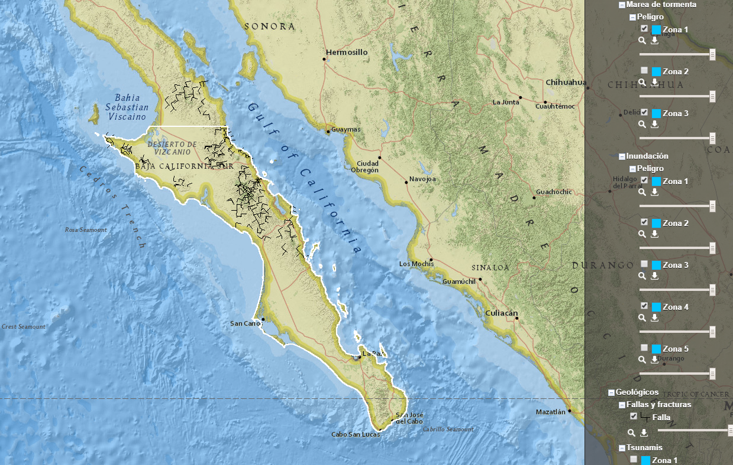
Atlas Estatal de Riesgos (2012)
http://www.atlasnacionalderiesgos.gob.mx/app/CoberturaEstatal/
http://www.atlasnacionalderiesgos.gob.mx/BajaCaliforniaSur
12 capas de información

Slide 11
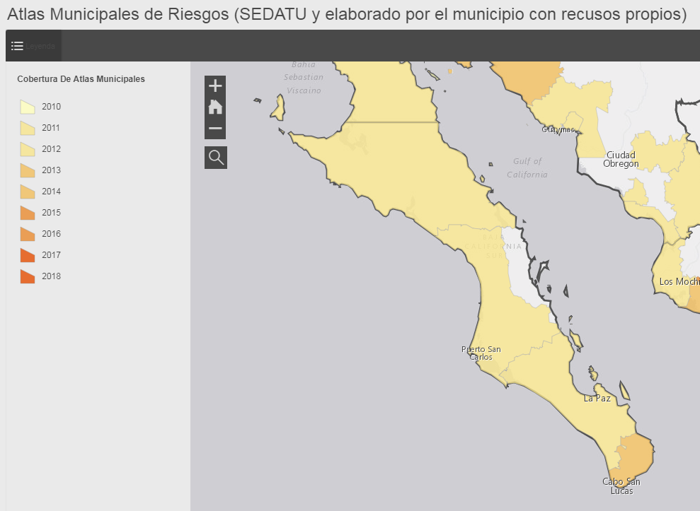
Atlas Municipales de Riesgos
(4/5)
http://rmgir.proyectomesoamerica.org/portal/apps/MapTools/index.html?appid=ab45cf1bfdf34a2da3f5ea6f7f2464c7
La Paz
Los Cabos
Comondú
Mulegé

Slide 12
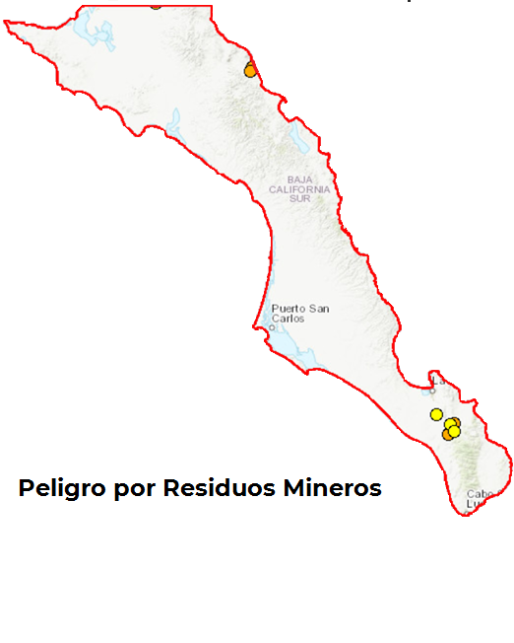
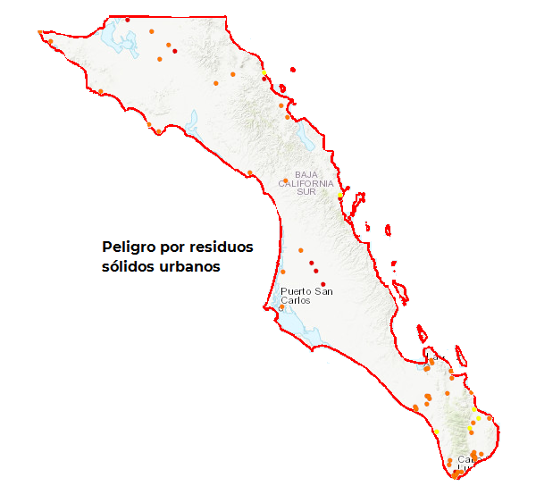
Análisis de peligros sanitario-ecológicos en Baja California Sur
El 20% de los sitios con residuos mineros tienen un índice de peligro alto por contaminación.
El 100% de los sitios con residuos sólidos urbanos tienen un índice de peligro alto por contaminación.
Los municipios con índice de peligro alto de contaminación de suelo Los Cabos, Comondú, Loreto, Mulege y la Paz, y residuos sólidos mineros es La Paz.

Slide 13
Propuestas:
Gestión adecuada de los residuos desde la verificación de la existencia y adecuado funcionamiento de plantas de tratamiento de aguas residuales urbanas e industriales; así como de sitios de disposición final de residuos sólidos urbanos que se apeguen a la normatividad o en su caso realizar las modernizaciones correspondientes.
Saneamiento de los cuerpos de agua.
Promoción de la educación ambiental para la gestión de residuos como la separación de la basura, elaboración de composta, diseño de baños secos para evitar descargas en los ríos, recolección oportuna de la basura.

Slide 14
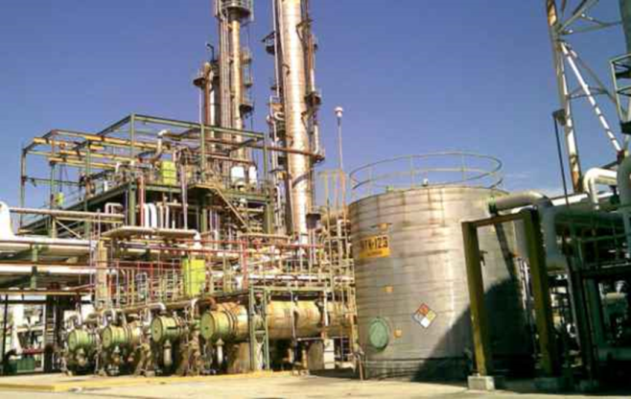
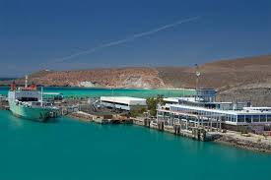
Riesgos químicos en el estado de Baja California Sur
El estado tiene poca actividad industrial, cuenta con 16 instalaciones industriales que almacenan sustancias químicas peligrosas, tales como ácido sulfúrico, amoniaco, turbosina, diésel, keroseno, gas LP, gasolina, cloro, hidróxido de sodio y combustóleo.
El estado cuenta con 4 regiones mineras localizadas en El Triunfo-San Antonio, Santa Rosalía, Guerrero Negro, San Juan de la Costa, donde se han extraído oro, plata, plomo, zinc, cobre, cobalto y manganeso.
Se encuentra una Terminal de Almacenamiento y Reparto de Combustibles (TAR) ubicada en La Paz.
Cuenta con un puerto de altura y cabotaje, el Puerto de Pichilingue el cual recibe embarcaciones que transportan carga general, cemento a granel y gas L.P, distinguiéndose por la atención a embarcaciones tipo Ferries.

Slide 15
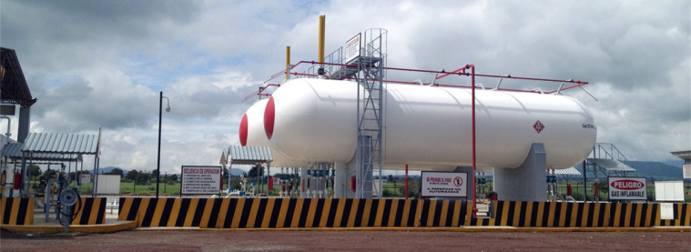
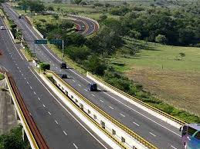
Riesgos químicos en el estado de Baja California Sur
Tiene 12 plantas de almacenamiento y distribución de gas LP y estaciones de carburación.
Cuenta con las carreteras federales No. 001D Libramiento San José del Cabo - Aeropuerto Los Cabos, No. 001 Libramiento de Cabo San Lucas, Las carreteras federales y estatales MEX-001-BCS Ramal a Bahía de Tortugas, BCS-MEX-001 Ramal a Ejido Ley Federal de Aguas Número Dos y Ramal a Ley Federal de Aguas Número Cinco, BCS-163-MEX-001 Ramal a San Juan de La Costa, por las que pueden transitar sustancias químicas peligrosas para su distribución.
Cuenta con una termoeléctrica de vapor convencional en La Paz, cuatro turbogas ubicadas en Comondú, La Paz, Mulegé y en Los Cabos, dos plantas de combustión interna ubicadas en Comondú y La Paz.

Slide 16
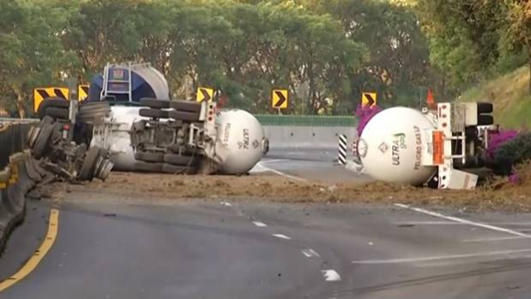
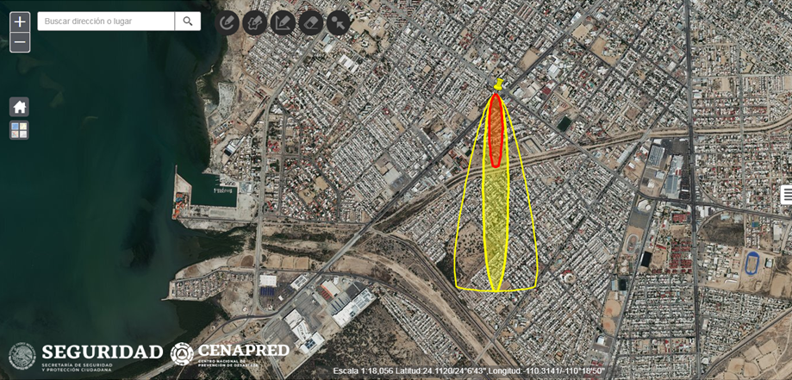
Riesgos químicos en el estado de Baja California Sur
Se tienen registrados 42 accidentes ocurridos durante el transporte de sustancias químicas peligrosas en el periodo 2010-2016, en los cuales estuvieron involucradas gasolina, diésel, gasolina, turbosina, gas LP y asfalto.
En el ANR se encuentran simulaciones de escenarios de accidentes con sustancias peligrosas
Radio de riesgo = 545 m
http://www.atlasnacionalderiesgos.gob.mx/apps/Restringido/

Slide 17
Acciones de fortalecimiento para el estado de Baja California Sur
Adecuado ordenamiento territorial tomando en cuenta los aspectos de peligro y riesgo químico para su asignación.
Capacitación del personal de protección civil para la correcta interpretación de los atlas municipales de peligro y riesgo y continuar desarrollando los atlas de los municipios faltantes.
Elaboración de los planes de contingencia municipales para la atención de emergencias químicas.
Capacitación del personal de las unidades de protección civil en la atención de emergencias químicas.
Equipo de protección personal adecuado al tipo de emergencia que pueda presentarse.
Fomentar la creación de Grupos Locales de Ayuda Mutua Industrial para fortalecer la atención de emergencias y optimizar recursos materiales y humanos.

